Slide 1
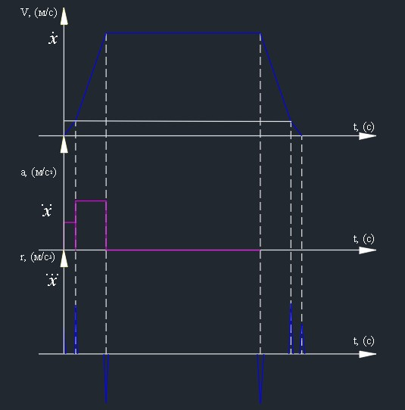

Тема 5.3. Кінематика та динаміка підйомних систем з органами навивки постійного радіусу
Тема 5.3.1 Тривалість підйомної операції. Вимоги ПБ та ПТЕ
План заняття
5.3.1.1 Тривалість підйомної операції
5.3.1.2 Вимоги ПБ та ПТЕ

Slide 2

Годинна продуктивність підйомної установки
$$А_{ч}=\frac{СаА_{г}}{n_{д}n_{ч}}$$
де С - Коефіцієнт резерву продуктивності підйомної установки, що враховує нерівномірність роботи її, по ПТЕ С = 1,5;
а - коефіцієнт, що враховує видачу породи, якщо вона транспортується установкою, призначеною для корисних копалин, при а > 1,1 виникає необхідність додаткової установки для транспортування тільки породи;
А _{г} - річна продуктивність підйомної установки з транспортування корисних копалин, т; n _{д} - розрахункова кількість робочих днів у році, що дорівнює 300;
n _{год} — розрахункова кількість годин роботи установки на добу з транспортування корисних копалин та породи; підйом розраховують на тризмінну роботу, причому n _{год} = 18 год.

Slide 3
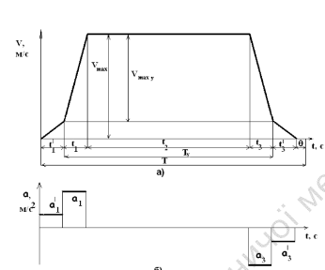
Число підйомних операцій на годину
nп.ч.=1000АчQп Розрахункова тривалість підйомної операції (с)
Тр.п.=3600/п п.ч
Тривалість руху підйомних судин
Т _{р} = Тр. _{п} - t _{п}
Тривалість паузи t _{п} при одночасному завантаженні та розвантаженні обох підйомних судин приймають для скипів залежно від їх обсягу;
Об'єм, м ³ | 9,5 | 11 | 15 | 20 | 25 | 35 | 55
Пауза, з | 10 | 11 | 15 | 20 | 25 | 35 | 45

Slide 4
Для підйомів клітки паузу з урахуванням часу на подачу і виконання сигналу приймають залежно від довжини платформи вагонетки: для одноповерхових клітей 19 ... 23 с та для двоповерхових 43 ... 51 с. При біциліндроконічних барабанах для двоповерхових клітей пауза збільшується на 20 с.
Час t_{п} на посадку і вихід людей з кліті визначають з умови, що на 1 м²площі підлоги кліті розміщується п'ять осіб і приймається рівною в секундах кількості людей плюс 10 с при одноповерхових клітках і плюс 25 при двоповерхових.
Час t _{доп} при виконанні допоміжних операцій, хв: на завантаження та вивантаження довгого лісу, що спускається безпосередньо в кліті, - 30; на завантаження та розвантаження рейок - 40; на завантаження та розвантаження кліті при спуску платформи (вагонетки) з лісом - 1; на завантаження та розвантаження кліті при спуску вибухових речовин - 2.
При бадьєвій зупинці час t _{п} визначають за операціями на верхньому приймальному майданчику, так як операції в вибої стовбура, відчеплення і причіпки бадді займають менше часу; t _{п} = 50 ... 60 с.

Slide 5
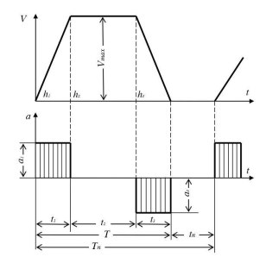
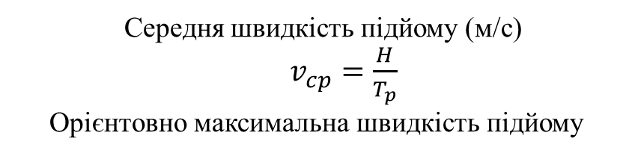
Середня швидкість підйому (м/с)
$v_{cp}=\frac{H}{T_{p}}$ Орієнтовно максимальна швидкість підйому
v _{м} = α _{ср} v_{cp}
де α _{с} – множник швидкості – відношення максимальної швидкості до середньої; при застосовуваних на даний час діаграмах швидкості руху підйомних судин α _{c} = 1,15 ... 1,35.
При підйомі-спуску людей по вертикальним виробленням максимальна швидкість руху клітей ПБ не повинна перевищувати 12 м/с, при транспортуванні вантажів - визначається проектом.
Графічне зображення зміни швидкості підйомних судин, залежно від часу, називається діаграмою швидкості підйому.
Заданими визначення елементів діаграми швидкості є: розрахункова тривалість руху підйомних судин Т _{р} (с); шлях (висота) підйому H — відстань від нижньої до верхнього приймального майданчика, причому при скіповому підйомі нижньої приймальної площадки відповідає рівень завантаження скіпу в зумпфі, м; прискорення a ₁ згідно ПТЕ, при спуску і підйомі людей приймається не більше 1 м/с ² ; для вантажних підйомів величина прискорення визначається проектом; уповільнення а ₃ має перевищувати 0,75 м/с.
Трьохперіодні діаграми швидкості та прискорення застосовують при клітковому підйомі.
Трьохперіодні діаграми швидкості (а) та прискорення (б)

Slide 6

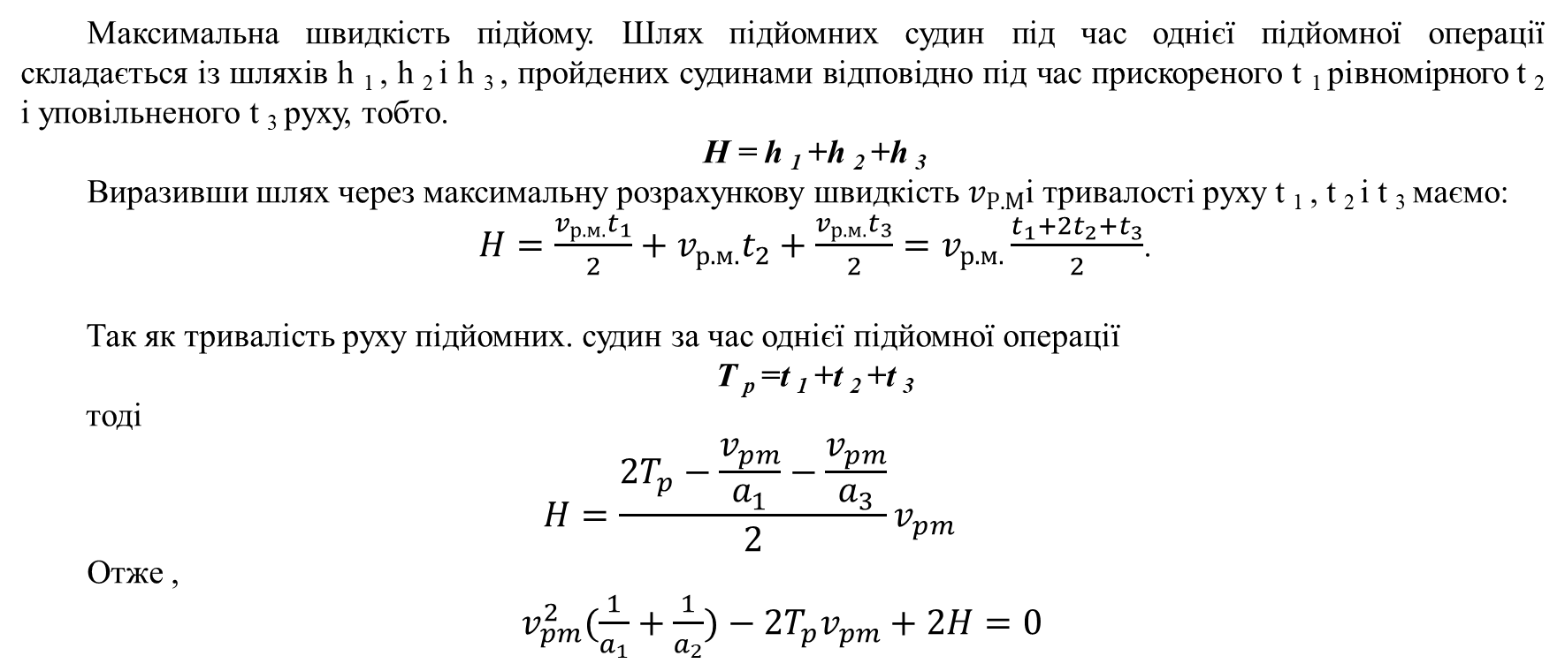
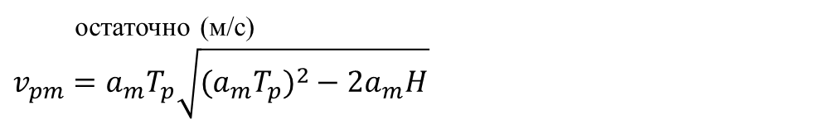
Максимальна швидкість підйому. Шлях підйомних судин під час однієї підйомної операції складається із шляхів h ₁ , h ₂ і h ₃ , пройдених судинами відповідно під час прискореного t ₁ рівномірного t ₂ і уповільненого t ₃ руху, тобто.
H = h ₁ +h ₂ +h ₃
Виразивши шлях через максимальну розрахункову швидкість $v_{Р.М}$і тривалості руху t ₁ , t ₂ і t ₃ маємо:
$H=\frac{v_{р.м.}t_{1}}{2}+v_{р.м.}t_{2}+\frac{v_{р.м.}t_{3}}{2}=v_{р.м.}\frac{t_{1}+2t_{2}+t_{3}}{2}$.
Так як тривалість руху підйомних. судин за час однієї підйомної операції
T _{p} =t ₁ +t ₂ +t ₃
тоді
$$H=\frac{2T_{p}−\frac{v_{pm}}{a_{1}}−\frac{v_{pm}}{a_{3}}}{2}v_{pm}$$
Отже ,
$v_{pm}^{2}(\frac{1}{a_{1}}+\frac{1}{a_{2}})−2T_{p}v_{pm}+2H=0$
модуль прискорень (м/с²) $a_{m}=\frac{a_{1}a_{3}}{a_{1}+a_{3}}$
остаточно (м/с)
$v_{pm}=a_{m}T_{p}\sqrt{(a_{m}T_{p})^{2}−2a_{m}H}$

Slide 7

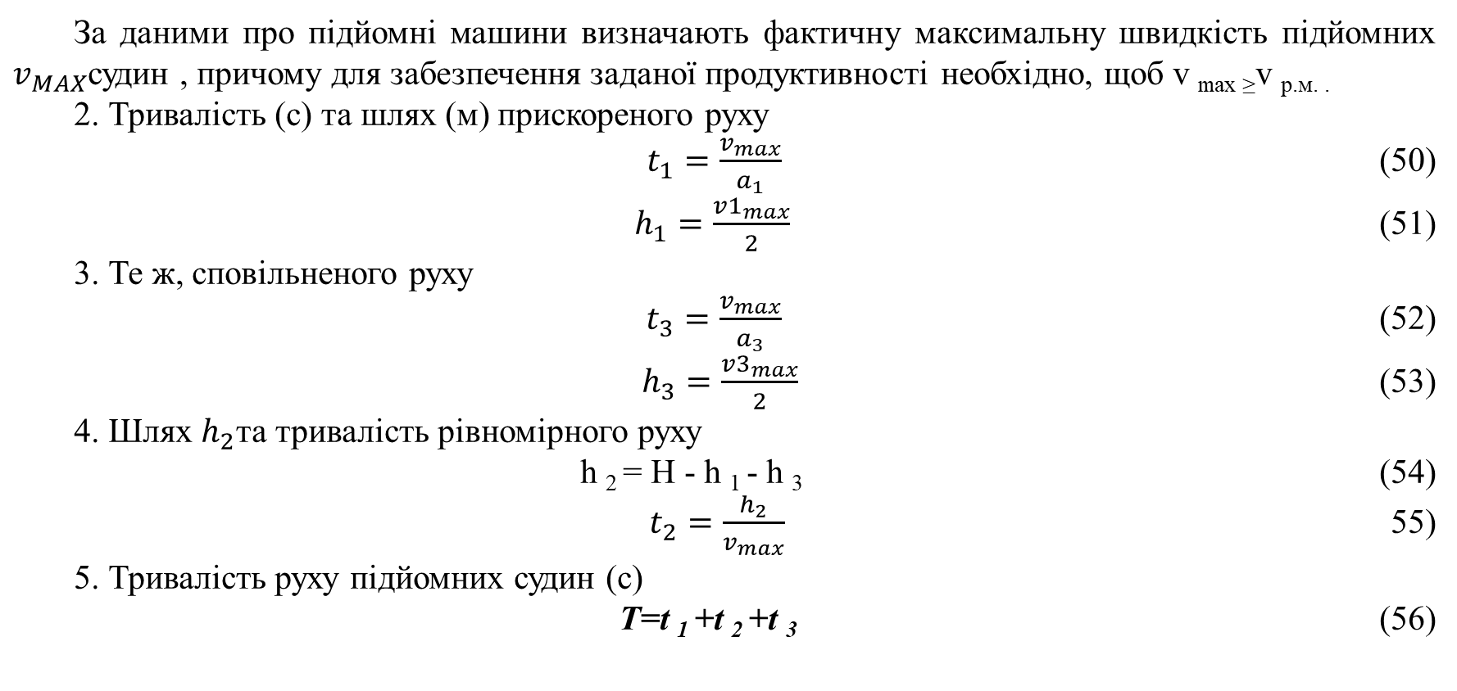
За даними про підйомні машини визначають фактичну максимальну швидкість підйомних $v_{MAX}$судин , причому для забезпечення заданої продуктивності необхідно, щоб v _{max ≥}v _{р.м. .}
2. Тривалість (с) та шлях (м) прискореного руху
$t_{1}=\frac{v_{max}}{a_{1}}$ (50)
$h_{1}=\frac{{v1}_{max}}{2}$ (51)
3. Те ж, сповільненого руху
$t_{3}=\frac{v_{max}}{a_{3}}$ (52)
$h_{3}=\frac{{v3}_{max}}{2}$ (53)
4. Шлях $h_{2}$та тривалість рівномірного руху
h ₂ = H - h ₁ - h ₃ (54)
$t_{2}=\frac{h_{2}}{v_{max}}$ 55)
5. Тривалість руху підйомних судин (с)
T=t ₁ +t ₂ +t ₃ (56)

Slide 8
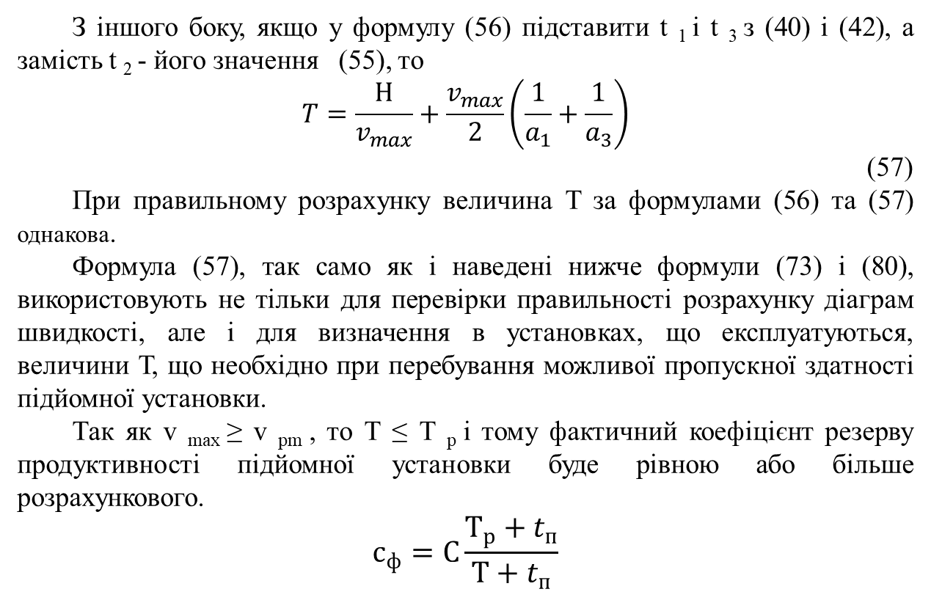
З іншого боку, якщо у формулу (56) підставити t ₁ і t ₃ з (40) і (42), а замість t ₂ - його значення (55), то
$$T=\frac{Н}{v_{max}}+\frac{v_{max}}{2}\left(\frac{1}{a_{1}}+\frac{1}{a_{3}}\right)$$
(57)
При правильному розрахунку величина T за формулами (56) та (57) однакова.
Формула (57), так само як і наведені нижче формули (73) і (80), використовують не тільки для перевірки правильності розрахунку діаграм швидкості, але і для визначення в установках, що експлуатуються, величини Т, що необхідно при перебування можливої пропускної здатності підйомної установки.
Так як v _{max} ≥ v _{pm} , то Т ≤ Т _{р} і тому фактичний коефіцієнт резерву продуктивності підйомної установки буде рівною або більше розрахункового.
$$с_{ф}=С\frac{Т_{р}+t_{п}}{Т+t_{п}}$$
Трьохперіодні діаграми швидкості (а) та прискорення (б)

Slide 9

Контрольні питання:
Які основні параметри необхідні для розрахунку кінематики піднімальних систем?
Виходячи з якого параметру визначається годинна продуктивність піднімальної установки?
Що необхідно враховувати при розрахунку числа піднімальних операцій за годину?
Від якого показника залежить тривалість паузи t_{п} при одночасному завантаженні та розвантаженні обох підйомних судин приймають для скипів ?
Вимоги до перевозки людей в кліті.
Швидкість руху підйомних сосудів.
Вимоги до прискорення піднімальних установок.

Slide 10

Дякую за увагу!

